Slide 1
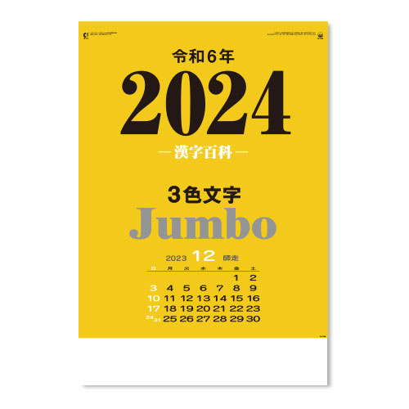
【提案書】
3色ジャンボ文字・漢字百科（年間予定表付）
特徴
日付・前後月の数字がとても大きくて見やすいジャンボカレンダー。広いメモスペース・暦機能も整いとても実用的です。1日1語、漢字知識も身に付きます。業種を問わず年末ご挨拶用に最適です。※掲載している価格は、100冊の場合の1冊単価になります。価格については、お見積り依頼後に担当スタッフから別途ご案内いたします。
納期
納期スペース
仕様
素材：ケント紙・75kg
サイズ：46/2切・13枚（W515×H760mm）
重量：50冊（25kg）
備考：表紙名入れ有り（印刷寸法：W360×H75mm以内）
お見積
お見積りスペース

